Slide 1

Firefox火狐
浏览器的高效使用
Google Chrome谷歌浏览器
演讲者：吴甜甜
邮箱 wutiantian52@outlook.com 个人网站： wutiantian.github.io github名： wutiantian CSDN号：509728263

Slide 2






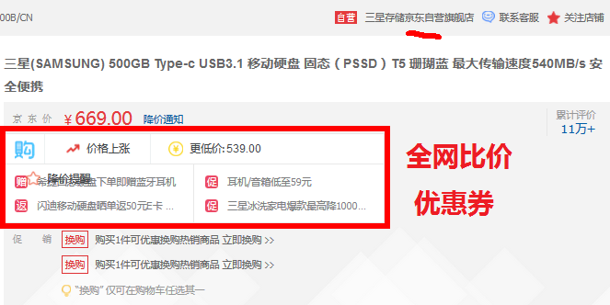


一句话讲明视频用途：
高效轻量直通车，免VIP与软件
一网打尽所有网站，无需安装电脑任何软件！

Slide 3
我的应用有哪些？
功能类别 | 组件名称 | 应用
翻译 | 侧边翻译 | 侧边栏的划段翻译与语音播放
网站换肤 | Stylish | 应用别人做好的各种好看网站皮肤、减少广告
安全 | Decentraleyes | 无痕
网盘传输 | Transfer Send for Firefox | 替代百度网盘进行快速传输
脚本 | Tampermonkey 油猴 | 第三方的脚本的安装
视频倍速播放 | Video Speed Controller | 可调节B站的视频为16倍速，精度0.1间隔（B站本身只有2倍速选择，且精度0.5间隔）
截图 | Awesome Screenshot Options | 截取网页可选区域图像
功能 | 名称 | 应用
Greasyfork脚本评分与安装浮标 | 大人的Greasyfork | 查看脚本评分与安装按钮
广告屏蔽类 | AC-baidu: 重定向优化百度搜狗谷歌搜索_去广告_favicon_双列 | 清推广+界面美化
广告屏蔽类 | 百度广告(首尾推广及右侧广告)清理 | 清推广
VIP 功能解锁类 | 百度文库文档免费下载【原文档+转换提取文档】，文档内容自由复制，移除广告；豆丁网文档下载 | 解除大部分网站操作限制；全网VIP视频免费在线看【支持电视剧免跳出选集】
VIP 功能解锁类 | 百度文库（wenku）在线下载PDF格式文件 | 文档上方新增“下载”按钮
购物类 | 购物党自动比价工具-领取淘宝内部券 | 在价格下方增加统计数据，有各平台中最低价等的额外显示

Slide 4
目录
基础
核心部分
扩展
在统一的地址栏搜索一切
页面操作菜单：
书签、截图、保存或分享
  同步（账户跨平台的使用）
附加组件我用的组件
如何下载与安装
如何看使用说明书
油猴脚本的详细
tampermonkey 脚本的下载
我用的脚本
如何选用脚本
插件与脚本如何选择
如何判断脚本质量：
使用人数与评价星级
拥抱开发者社区
如何看懂脚本文件
贡献自己的脚本
如何用自己的脚本赚钱
学习与探寻高效软件的秘诀

Slide 5
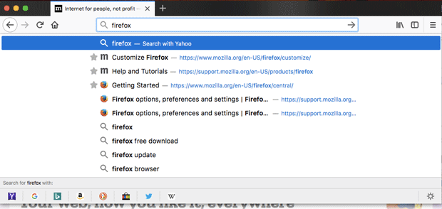
在统一的地址栏搜索一切
不论是网址还是搜索关键字，智能栏 都可以处理。
Firefox的URL输入栏能根据现有的书签、标签、历史、已开标签页和搜索热度给你匹配建议。
摘自 https://support.mozilla.org/zh-CN/kb/Firefox%20%E4%BD%BF%E7%94%A8%E5%85%A5%E9%97%A8#w_uekaiaoeuuyaaaauiciani

Slide 6
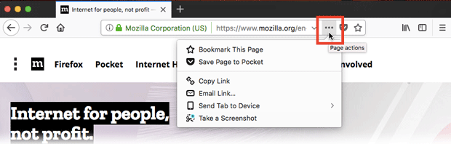
页面操作菜单：书签、截图、保存或分享
找到了一个令人惊喜的网站？你可以保存或分享它。位于地址栏的页面处理菜单让你可以添加书签、拷贝或发送链接、网页截图、发送到手机或Pocket，这样你就可以随时随地想看就看。
摘自 https://support.mozilla.org/zh-CN/kb/Firefox%20%E4%BD%BF%E7%94%A8%E5%85%A5%E9%97%A8#w_uekaiaoeuuyaaaauiciani

Slide 7
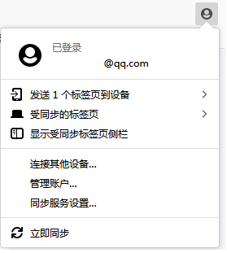
浏览器的高效使用 → “同步”功能
账户的跨平台“同步”功能
例如 linux平台与windows平台的
书签页同步
插件同步
请设置 Firefox 账户，这样你就可以随时随地浏览信息。点击菜单按钮 并点击 登录 Sync，然后根据指导创建账户。
然后在其他设备上登录已创建的账户就好了。

Slide 8
浏览器的高效使用 → “附加组件 ”
附加组件像程序一样，
安装后可以为 Firefox 添加您想要的新功能。
点击菜单按钮 ， 点击 附加组件 并选择 推荐。
要安装推荐附加组件，根据附加组件的类型，点击蓝色 + 安装主题 或 + 添加到 Firefox 按钮，

Slide 9
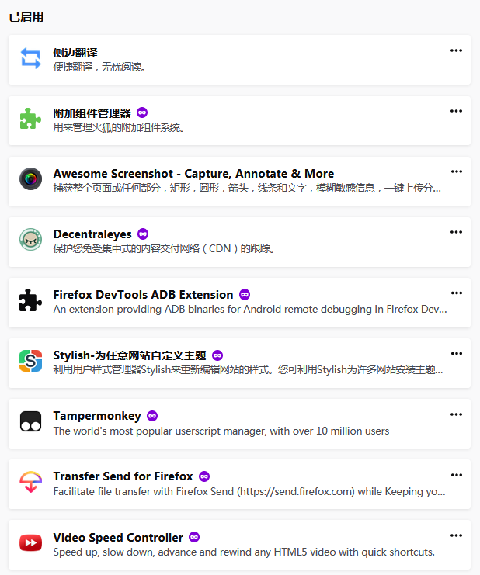
我用的【组件】

Slide 10


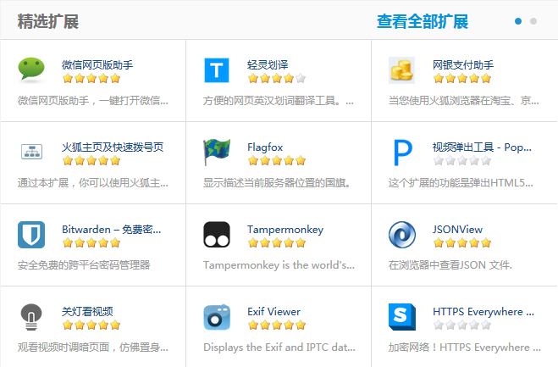

火狐自由开发者社区
http://mozilla.com.cn/moz-addon.html

Slide 11
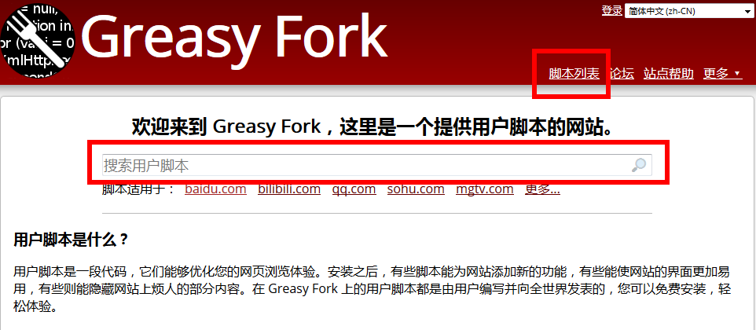
脚本
用户脚本是什么？
用户脚本是一段代码，它们能够优化您的网页浏览体验。安装之后，有些脚本能为网站添加新的功能，有些能使网站的界面更加易用，有些则能隐藏网站上烦人的部分内容。在 Greasy Fork 上的用户脚本都是由用户编写并向全世界发表的，您可以免费安装，轻松体验。

Slide 12
脚本----用户脚本源
OpenUserJS 继 GreasyFork 之后开始创办。它由 Sizzle McTwizzle 创建,同样地,在其储存库中也拥有大量的脚本资源。
GreasyFork 或许是最受欢迎的后起之秀了。它由 Jason Barnabe 创建,Jason Barnabe 同时也是 Stylish 网站的创办者,在其储存库中有大量的脚本资源。
Github 和 Gist 中 搜索脚本资源。
https://www.tampermonkey.net/scripts.php

Slide 13
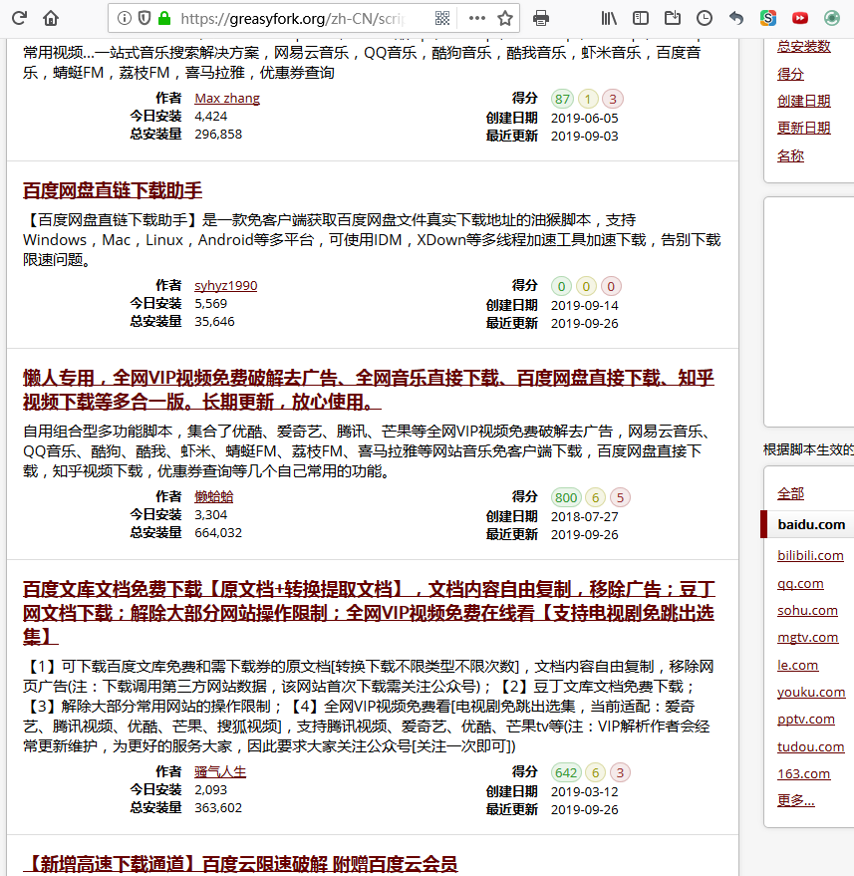
脚本 下载
https://greasyfork.org/zh-CN
选择
下载

Slide 14
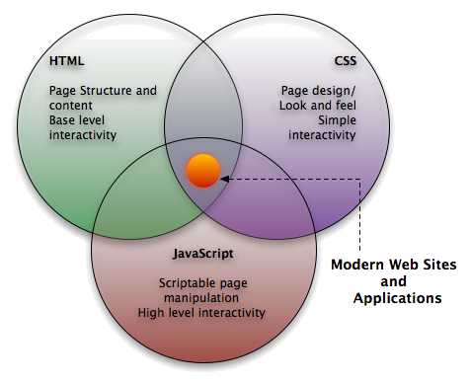
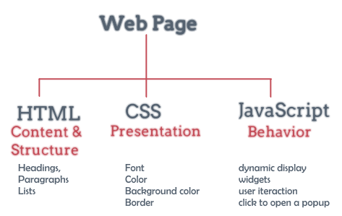
换肤原理

Slide 15
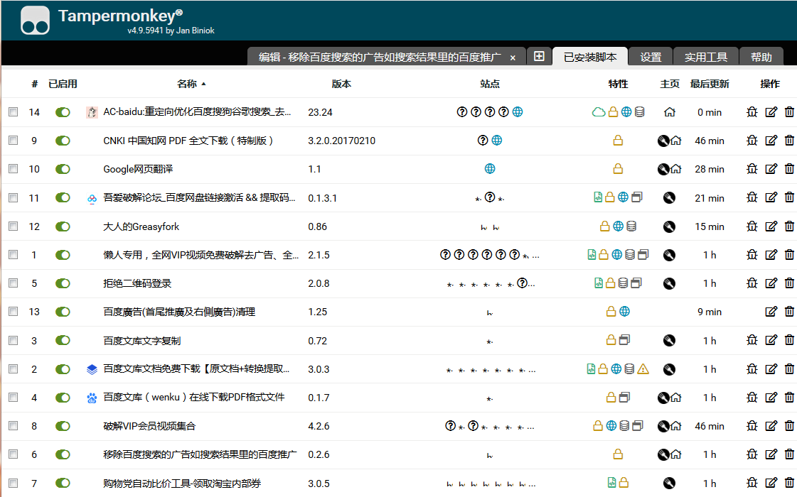

我在用的脚本

Slide 16
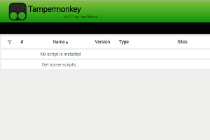
油猴 脚本
用户脚本是什么？
用户脚本是一段代码，它们能够优化您的网页浏览体验。安装之后，有些脚本能为网站添加新的功能，有些能使网站的界面更加易用，有些则能隐藏网站上烦人的部分内容。在 Greasy Fork 上的用户脚本都是由用户编写并向全世界发表的，您可以免费安装，轻松体验。
第一步：安装一个用户脚本管理器
要使用用户脚本，您首先需要安装一个用户脚本管理器。根据您使用的浏览器不同，可用的用户脚本管理器也有所不同。
Firefox：Greasemonkey、Tampermonkey
第二步：安装一个用户脚本
浏览此网站 查找您想尝试的用户脚本。最流行的用户脚本有：
网页限制解除(改) - 通杀大部分网站,可以解除禁止复制、剪切、选择文本、右键菜单的限制。原作者cat73,因为和搜索跳转脚本冲突,遂进行了改动,改为黑名单制。
百度文库VVV下载 - 下载百度文库的doc或者pdf
百度网盘资源_搜索引擎_聚合 - 在百度云盘页面中新增百度网盘资源_搜索引擎_(争取一网打尽)
知乎免登录[2018] - 一个很简单的脚本, 直接跳转到发现页面
在您找到想要的用户脚本后，点击用户脚本页面上绿色的安装按钮，您的用户脚本管理器将向您确认是否安装。
第三步：使用用户脚本
您可以访问这个用户脚本所针对的网站，脚本应该已经自动启动和生效。

Slide 17

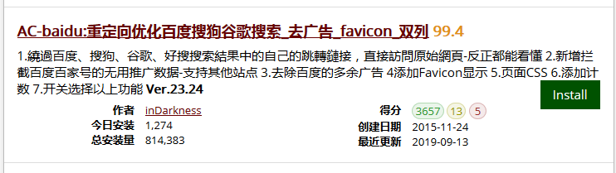
评分脚本->方便以后安装作评价依据
大人的Greasyfork----Greasyfork脚本评分与安装浮标

Slide 18
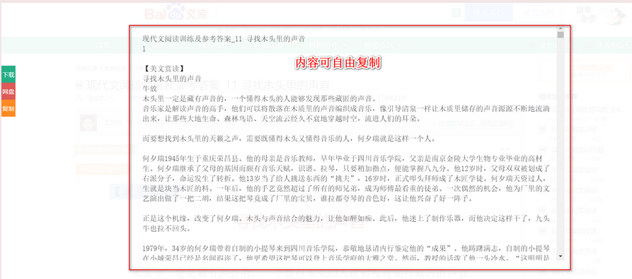
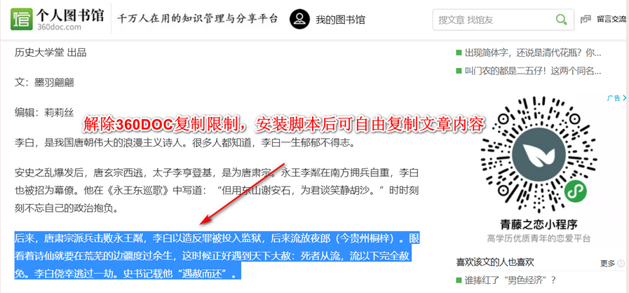
百度文库文档免费下载【原文档+转换提取文档】，文档内容自由复制，移除广告；豆丁网文档下载；解除大部分网站操作限制；全网VIP视频免费在线看【支持电视剧免跳出选集】
百度文库文档免费下载，文档内容自由复制；移除百度文库网页中的广告；解除大部分网站操作限制；

Slide 19
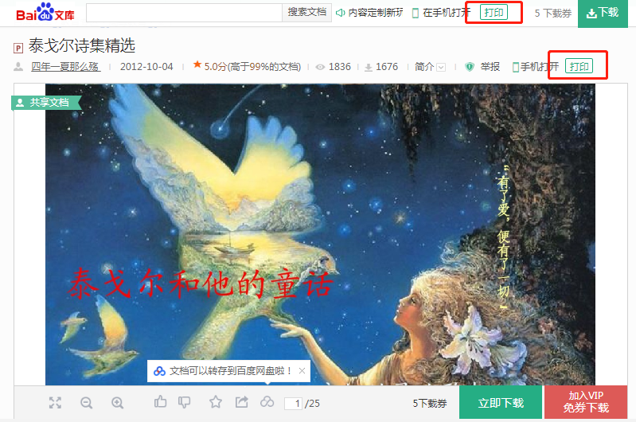
百度文库（wenku）在线下载PDF格式文件

Slide 20
AC-baidu:
重定向优化百度搜狗谷歌搜索_去广告_favicon_双列
1.繞過百度、搜狗、谷歌、好搜搜索結果中的自己的跳轉鏈接，直接訪問原始網頁-反正都能看懂 2.新增拦截百度百家号的无用推广数据-支持其他站点 3.去除百度的多余广告 4添加Favicon显示 5.页面CSS 6.添加计数 7.开关选择以上功能

Slide 21
百度广告(首尾推广及右侧广告)清理
彻底清理百度搜索(www.baidu.com)结果首尾的推广广告、二次顽固广告、右侧广告与百家号信息，并防止反复

Slide 22
购物党自动比价工具-领取淘宝内部券
浏览商品页面时，自动比较同款商品在淘宝/京东/亚马逊/当当/苏宁/等百家商城的最低价，提供价格历史、口碑评分等查询。支持商品促销活动，商城优惠信息查询，商品可全网收藏，降价提醒。支持链家、我爱我家、中原地产等主流房产网站房源价格走势查询，为买房人士提供决策参考。

Slide 23
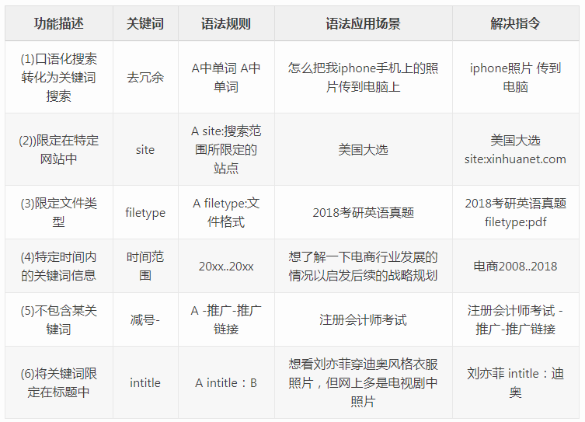
选择的本质是你的目的
例如,王顶老师的 Stylish 网站换肤教程，我自己也做了 几个常用网站的换肤脚本保存到本地使用，虽然每个只是 20 行以内，谈不上美化，充其量只是为了 “去广告、弹窗” ，当然这也是我的核心目的。
那么用 油猴脚本 里，专业一些的人士有去广告又有美化的界面，我当然选择简单的、别人写好的啦，解决问题就好了呀！
那么一来，我以前拥有的百度搜索技能其中“不包含某关键词”，“减号-”，“A -推广-推广链接”习惯都省略了。
工具选对，一些琐碎的操作也可以不用再反复造轮子。

Slide 24
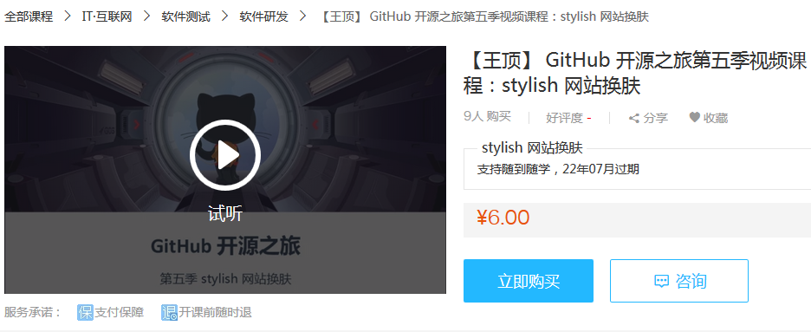

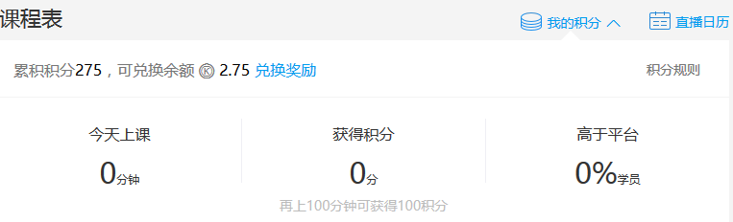
鸣谢：王顶老师

